Slide 1

Ứng dụng quản lý Sinh viên

Slide 2
Tiêu đề
Giới thiệu đề tài về & Vấn đề giải quyết
1. Phần mở đầu: Đăng nhập & Điều hướng
2. Không gian của Admin (Phòng đào tạo)
Dashboard & Quản lý Sinh Viên
Phân công giảng dạy & Thống kê chất lượng
3. Giao diện Giảng viên – Quản lý điểm số & lớp dạy
4. Giao diện Sinh Viên
Theo dõi thông tin & kết quả học tập
Đăng ký học phần thông minh
5. Tổng kết & Hướng phát triển

Slide 3
Tiêu Đề
Tên dự án : Ứng dụng quản lý Sinh viên
Người thực hiện:
Từ Xuân Đạt
Phạm Minh Đức
Vũ Công Tiến
Nguyễn Trung Phong

Slide 4
Giới thiệu đề tài & Vấn đề giải quyết
Lý do chọn đề tài: Nhu cầu quản lý thông tin trường học, sinh viên, điểm số.
Mục tiêu: Xây dựng một ứng dụng Desktop App thân thiện, hiện đại, tối ưu hóa quy trình làm việc cho 3 đối tượng: Sinh viên, Giảng viên và Quản trị (Phòng Đào tạo).
Công nghệ và ngôn ngữ sử dụng:
Frontend: Python với thư viện CustomTkinter và tkinter.ttk.
Backend & Database: SQL sever, thư viện pyodbc để kết nối.
Xử lý dữ liệu: Thư viện pandas để xuất báo cáo ra file Excel.

Slide 5
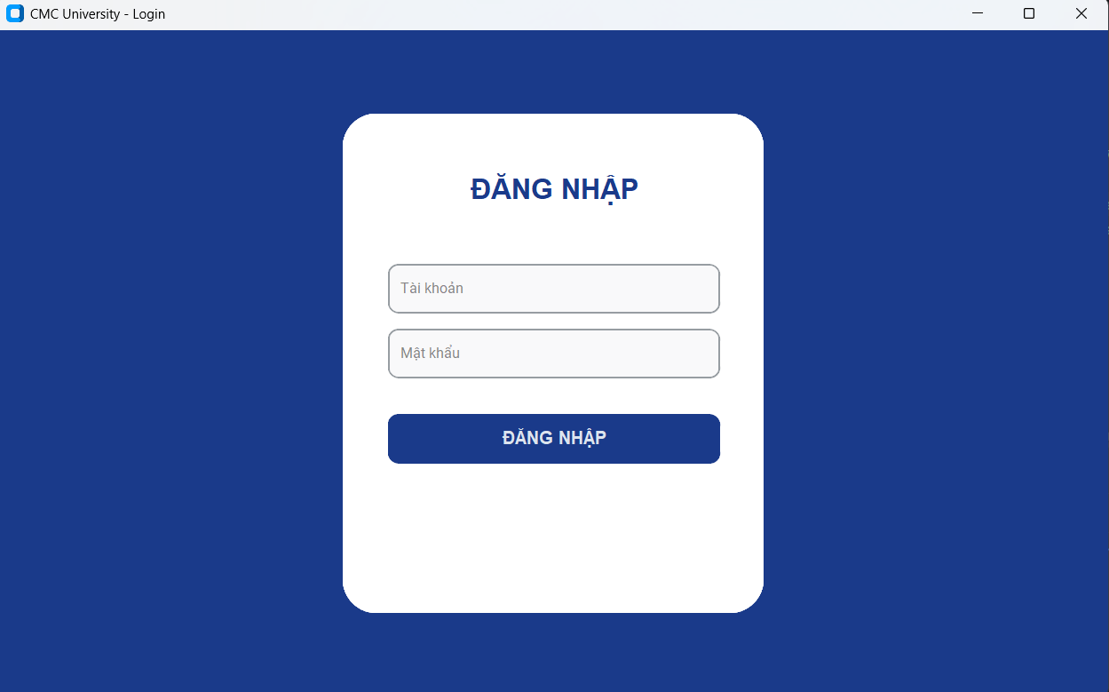
1. Phần mở đầu: Đăng nhập & điều hướng
1 Nền tảng - 3 không gian: Tự động phân quyền thông minh cho Sinh viên – Giảng viên – Phòng đào tạo.
Quản lý tập trung: Xử lý và đồng bộ dữ liệu điểm số, môn học, sinh viên theo thời gian thực.
Giao diện hiện đại: Tối ưu hóa trải nghiệm người dùng với thao tác mượt mà.

Slide 6
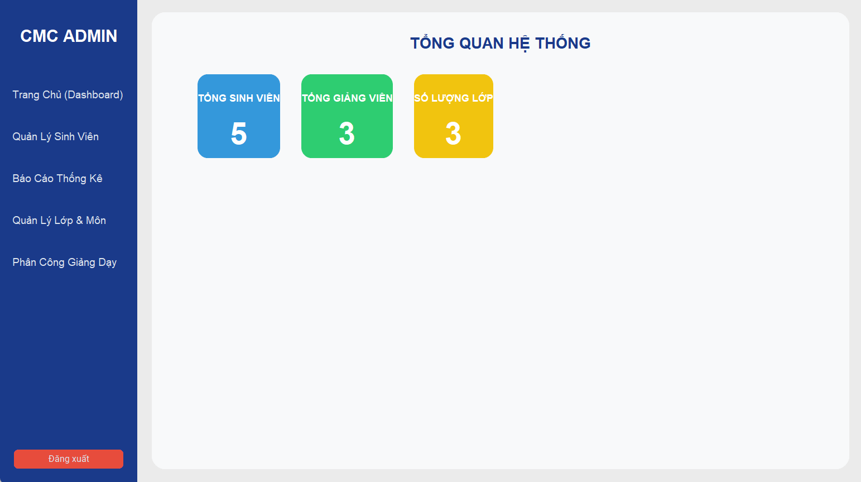
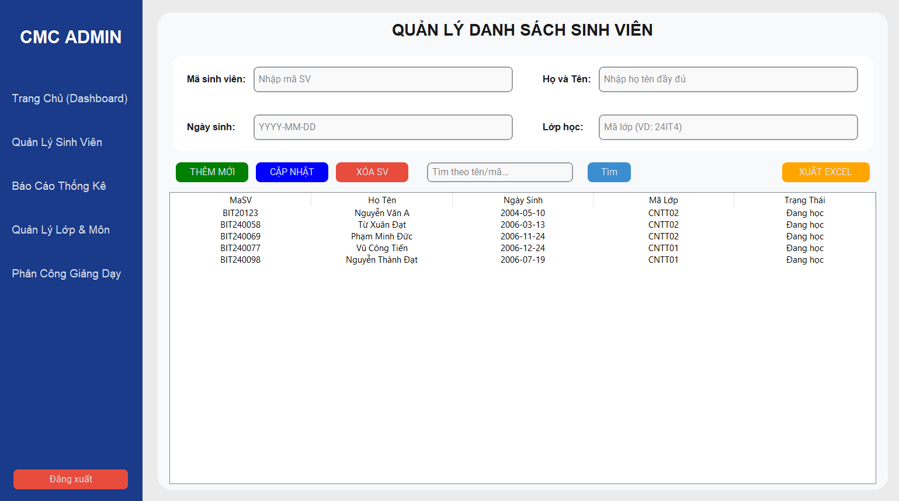
2. Không gian của Admin (Phòng đào tạo)
2.1: Dashbroad & Quản lý Sinh Viên
Báo cáo thời gian thực: Nắm bắt ngay số lượng Sinh viên, Giảng viên và Lớp học toàn trường.
Quản lý toàn diện (CRUD): Thao tác thêm, Cập nhật, Xóa và tìm kiếm Sinh viên với tốc độ cao, ngăn chặn lỗi nhập dữ liệu.
Trích xuất thông minh: Hỗ trợ xuất trực tiếp dữ liệu danh sách sinh viên ra file báo cáo Excel (Sử dụng thư viện Pandas).

Slide 7
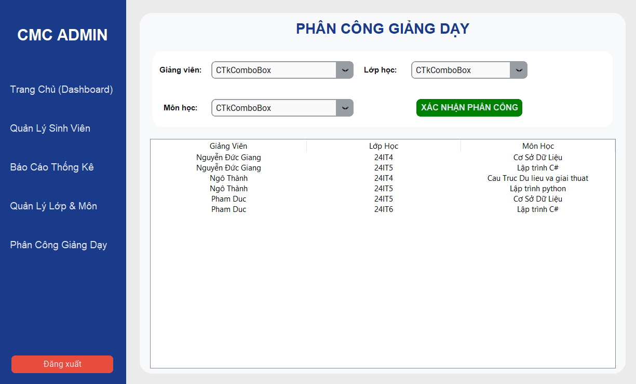
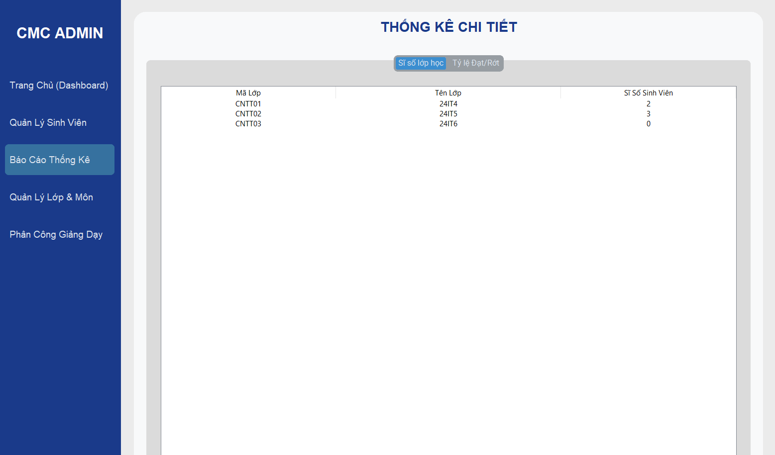
2.2: Phân công giảng dạy & Thống kê chất lượng
Phân công thông minh: Tự động đồng bộ và liên kết dữ liệu giữa Giảng viên - Môn học - Lớp học.
Bảo vệ toàn vẹn dữ liệu: Sử dụng Stored Procedure từ SQL sever để kiểm tra trùng lặp phân công.
Thống kê chi tiết (TabView): Phân tích sĩ số lớp và trực quan hóa tỷ lệ sinh viên Đạt/Rớt

Slide 8
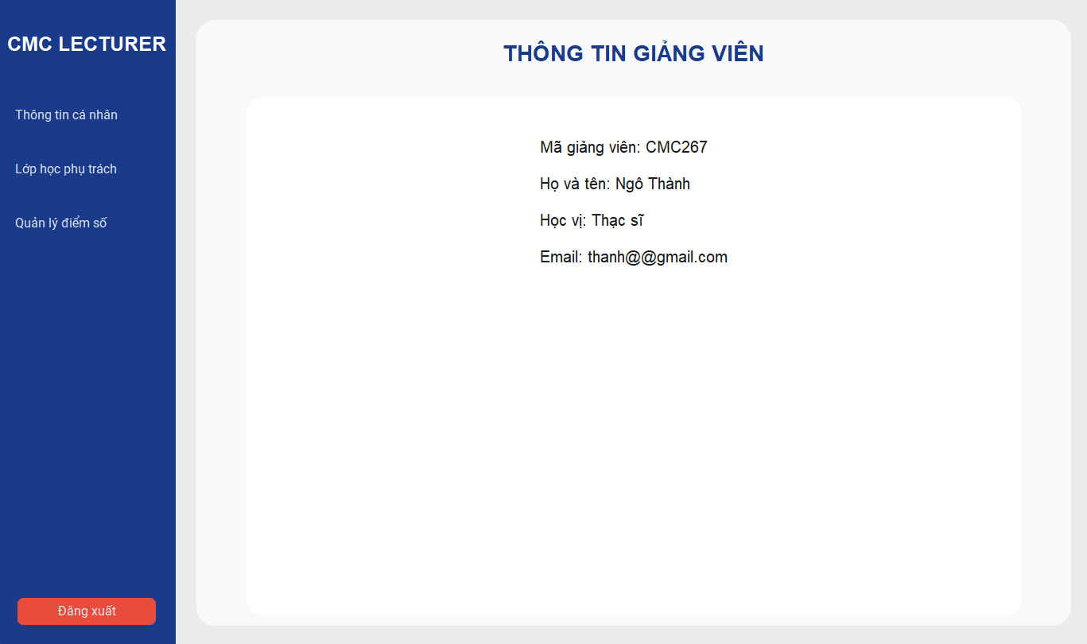
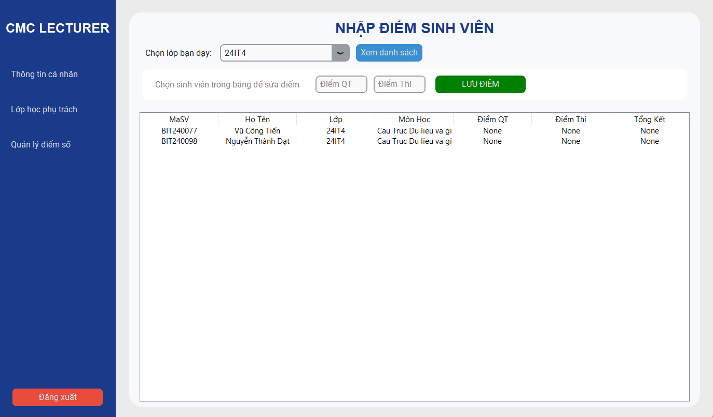
3. Giao diện Giảng viên – Quản lý điểm số & Lớp dạy
Không gian cá nhân hóa: Tự động lọc và hiển thị chính xác danh sách các lớp học, môn học được Phòng đào tạo phân công.
Cập nhật điểm trực tiếp: Thao tác chọn sinh viên và nhập Điểm Quá Trình (QT), Điểm Thi nhanh chóng ngay trên giao diện.
Bảo mật tuyệt đối: Hệ thống kiểm tra quyền tự động qua Stored Procedure, đảm báo tính minh bạch và toàn vẹn của cơ sở dữ liệu điểm số.

Slide 9
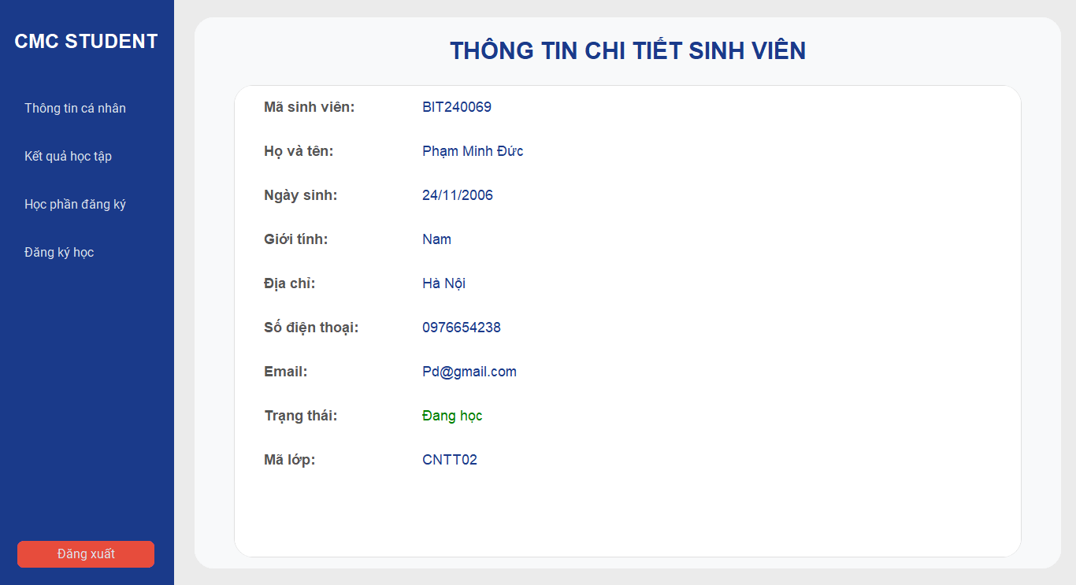
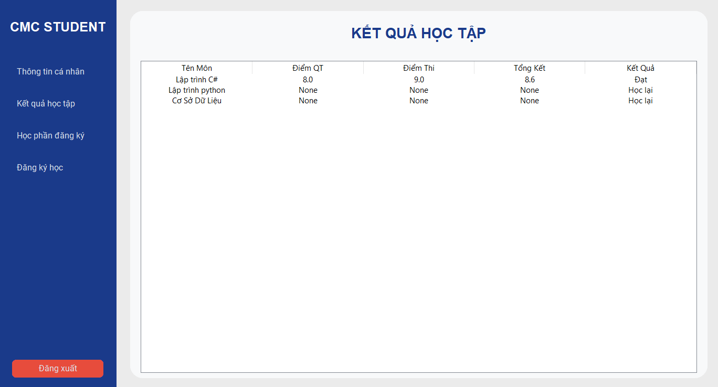
4. Giao diện sinh viên
4.1: Theo dõi thông tin & kết quả học tập
Trang cá nhân trực quan: Giao diện dạng Card hiển thị chi tiết thông tin và trạng thái học tập.
Cập nhật thời gian thực: Nhận ngay kết quả điểm Quá Trình và điểm Thi ngay khi giảng viên lưu vào hệ thống.
Tự động đánh giá: Hệ thống tự động tíng điểm Tổng kết và phân loại kết quả (Đạt / Học lại) dựa trên tham số chuẩn (>4.0).

Slide 10
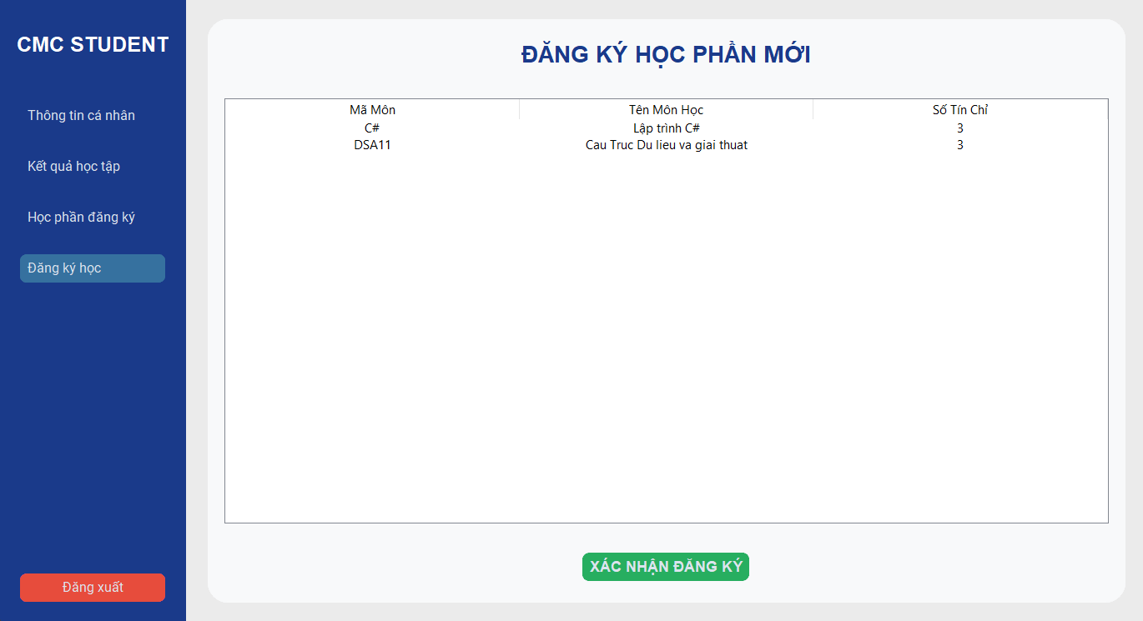
4.2: Đăng ký học phần thông minh
Lọc dữ liệu thông minh: Chỉ hiển thị danh sách các môn học khả dụng (Sinh viên chưa từng đăng ký).
Đăng ký 1 chạm: Thao tác chọn và xác nhận nhanh chóng qua giao diện TreeView.
Kiểm soát ngoại lệ: Tự động bắt lỗi vi phạm khóa chính (Primary Key) dưới CSDL để ngăn chặn việc đăng ký trùng lặp môn học.

Slide 11

5. Tổng kết & Hướng phát triển
Kết quả đạt được:
Hoàn thiện luồng nghiệp vụ cho 3 đối tượng.
Tối ưu hóa Database với Stored Procedures & Views.
Giao diện thân thiện, bảo mật phân quyền rõ ràng.
Hướng phát triển tương lai:
Thêm tính năng gửi Email tự động (Cấp lại mật khẩu, thông báo điểm).
Đóng gói ứng dụng thành file.exe để dễ dàng triển khai.

Slide 12


